Slide 2
Династия Осиповых
« Учительство-это искусство, труд не менее творческий. Чем труд писателя или композитора, но более тяжёлый и ответственный. Учитель обращается к душе человеческой не через музыку , как композитор, не с помощью красок. А впрямую. Воспитывает личностью своей, своими знаниями и любовью, своим отношением к миру…»
Дмитрий Лихачёв.

Slide 3
Педагогический стаж династии Осиповых 579 лет

Slide 4
Семья Осиповых
Осипов Иван Иосифович ( 1861-1934 ) рано овдовел. Он был государственным служащим в городе Устюжна Новгородской губернии и имел льготу на обучение своих детей. Из 8 детей он 6-м дал педагогическое образование. Они закончили Устюжинское высшее начальное училище Новгородской губернии и получили звание начального учителя.

Slide 5
Первое поколение династии Осиповых
Лебедева (Осипова) Александра Ивановна ( 1895-1988г.г)- учитель биологии, директор школы №1 г. Петрозаводска
Осипов Василий Иванович (1989-1968гг)- директор детского дома г. Кемь, директор детского дома п. Ладва , директор Куркийокского детского дома, директор школы №19 г. Петрозаводска
Ларионова (Осипова) Мария Ивановна (1907-1981гг) –учитель истории г. Ленинград
Осипова Елена Ивановна (1914-1993 )- учитель начальных классов, школа №10 , г. Петрозаводск
Давидсон( Осипова )Екатерина Ивановна- учитель начальных классов, школа №26, г. Ленинград
Васильева Марфа Ивановна ( жена В. И. Осипова)- учитель начальных классов , школа №19, г. Петрозаводск

Slide 6
Второе поколение династии Осиповых
Алимпиева Елена Васильевна- учитель начальных классов школы №19 г. Петрозаводск
Матросова Екатерина Васильевна – учитель математики, средняя школа п. Шуя Прионежского района РК
Зинина Надежда Васильевна – учитель начальных классов, школа №96 Дзержинского района г. Волгоград
Давидсон Евгений Иосифович - академик, доктор сельскохозяйственных наук, профессор Ленинградской Сельскохозяйственной Академии
Белова Евгения Александровна – преподаватель химии и биологии, Педагогический колледж №1 г. Петрозаводск

Slide 7
Третье поколение династии Осиповых
Матросова Елена Юрьевна-учитель математики, школа №899 , г. Москва
Терез Надежда Юрьевна – учитель начальных классов, педагог-психолог, МОУ «Основная школа №19» , г. Петрозаводск
Зинина Варвара Павловна – учитель начальных классов, педагог-психолог, МОУ СШ №96 Дзержинского района, г. Волгоград

Slide 8
Четвёртое поколение династии Осиповых
Макаршева (Иванова)Екатерина Викторовна
Педагог-психолог детского сада №1 7
г. Балашиха Московской области.

Slide 9
Я хочу рассказать только про одну ветвь нашей огромной династии Осиповы.
Мой дед-Осипов Василий Иванович
Бабушка – Васильева Марфа Ивановна
Мама – Алимпиева Елена Васильевна
Я – Терез Надежда Юрьевна

Slide 10
70 лет в школе №19 г. Петрозаводска Начиная с 1952 года и по нынешнее время в школе № 19 города Петрозаводска работают представители династии Осиповых

Slide 11
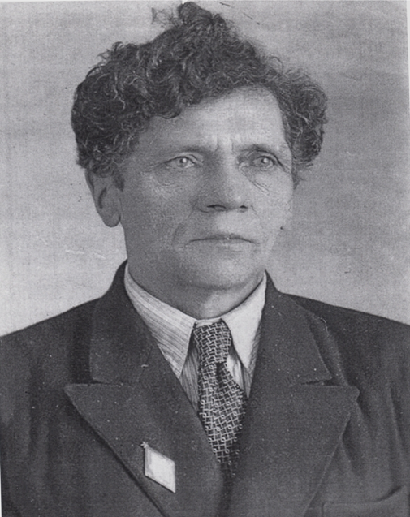
Осипов Василий Иванович- Отличник народного Образования, директор школы №19 с 1952 по 1962год

Slide 12
Педагогический путь Василия Ивановича Осипова
№ | года | Организация
1 |  | Общий педагогический стаж до поступления в Кемскую вторую начальную школу 12 лет
2 | 1918-1920гг | Служба в рядах красной армии
3 | 1932 1940 | Кемская вторая начальная школа заведующим и учителем
4 | 1940 | Переведён директором Кемского д/дома
5 | 1941 1945 | Долматовский район Курганской области Назначен директором Новосельского детского дома, эвакуированного из Карело-Финской АССР
6 | 1945 1950 | Назначен директором Ладвинского детского дома
7 | 1950 1952 | Назначен директором Куркийокского детского дома
8 | 1952 1962 | Назначен заведующим и учителем в 19 начальную школу
 |  | Общий педагогический стаж- 40 лет. В школе №19 -10лет

Slide 13
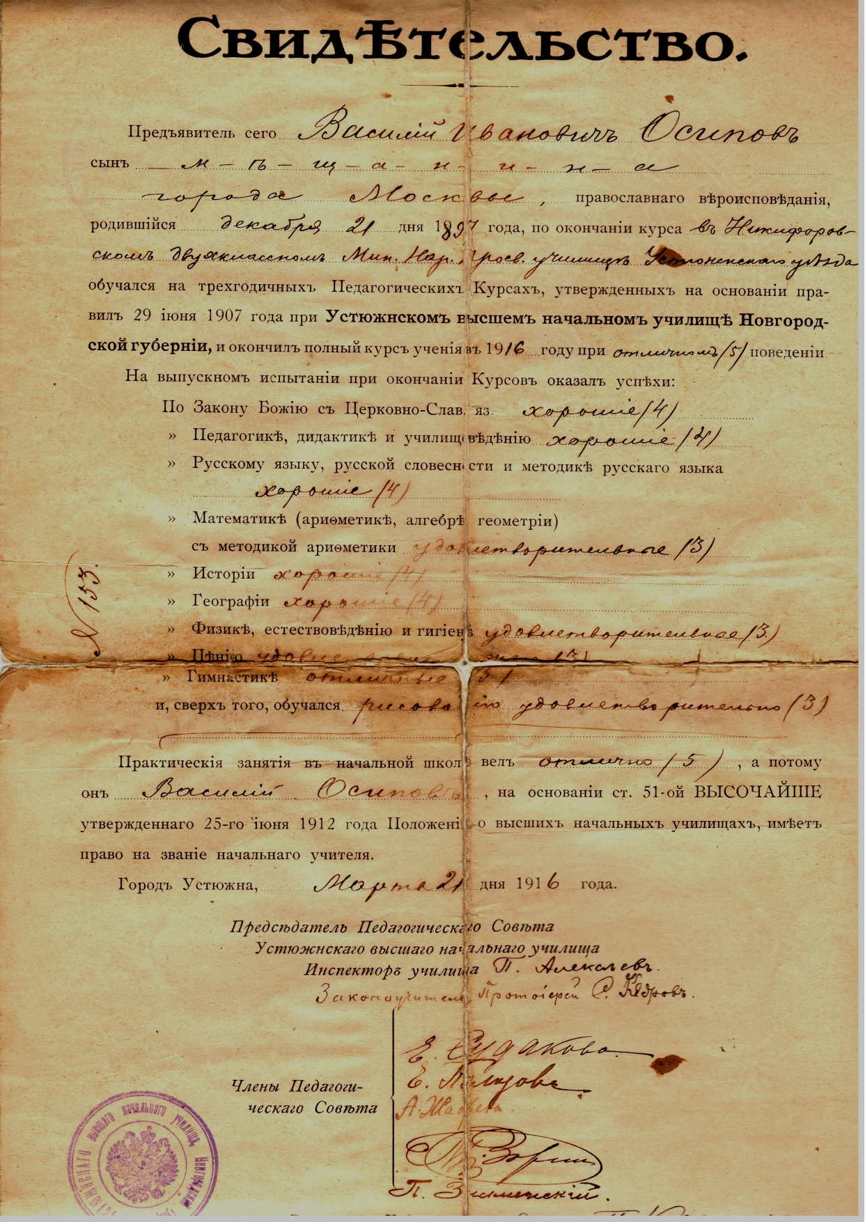
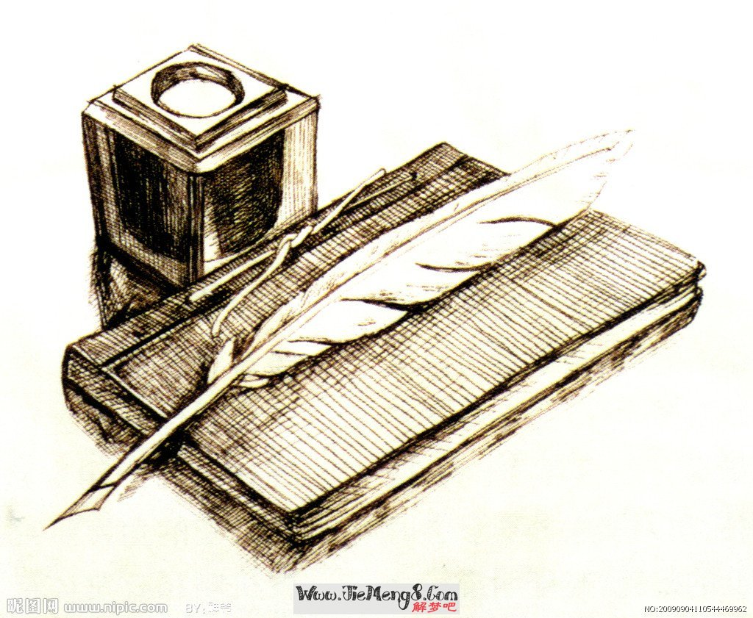
Образование

Slide 14
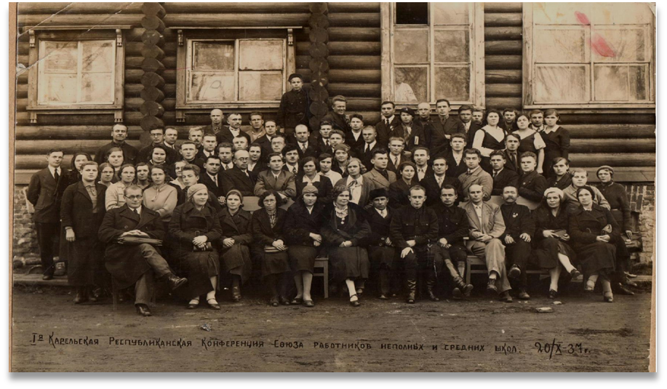
Василий Иванович был делегатом 1 Карельской республиканской Конференции Союза работников неполных и средних школ. 20 октября 1937 года

Slide 15
С 1932г. по 1952г был директором детских домов : г. Кемь, п. Ладва Карело-Финкой АССР, г. Куркийоки.
В 1941 был эвакуирован с детьми Кемского детского дома в Долматовский район Курганской области

Slide 16
1952-1962гг. Учитель и директор школы №19

Slide 17
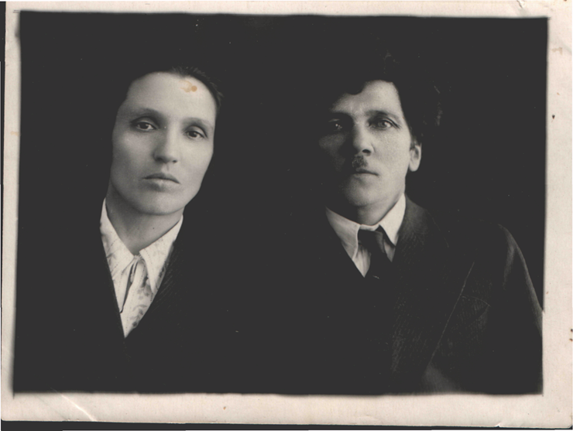
Васильева Марфа Ивановна- - жена, коллега, соратник и верный друг Василия Ивановича Осипова

Slide 18
Педагогический путь Васильевой Марфы Ивановны
Выписка из трудовой книжки Васильевой Марфы Ивановны
№ | Года | Организация
1 |  | Общий педагогически стаж до поступления во вторую начальную школу - 7 лет
2 | 1932-1941 | Вторая Кемская начальная школа принята учительницей
3 | 1941- 1945 | Далматовски райан Курганской области .Переведена из Кеми Карело-Финской АССР. Переведена с эвакуированным детдомом, утверждена в должности воспитателя. Село Новосельское Далматовского района.
4 | 1945 1950 | Принята на работу в Ладвинский детдом в качестве воспитателя.
5 | 1951 | Назначена воспитательницей в Куркийокский детдом
5 | 1953 1957 | Назначена учителем в 19 начальную школу
 |  | Общий педагогически стаж – 37 лет. В школе №19- 4 года

Slide 19
Васильева Марфа Ивановна награждена медалью «За доблестный труд в Великой Отечественной войне1941-1945гг»

Slide 20
Алимпиева (Осипова) Елена Васильевна
5-6 января1977года Алимпиева Елена Васильевна была делегатом 6 съезда учителей Карелии

Slide 21
Педагогический путь Алимпиевой Елены Васильевны
Выписка из трудовой книжки Алимпиевой Елены Васильевны.
№ | Годо | Организации
1 | 1948 1951 | Назначена учительницей начальных классов в Ладвинскую семилетнюю школу.
2 | 1951 1953 | Назначена в Куркийокскую семилетнюю школу в качестве учителя на начальных классов.
3 | 1953 1956 | Назначена учителем начальных классов в 21 семилетнюю школу г. Петрозаводска
4 | 1956 1986 | Назначена учителем начальных классов в 19 начальную школу.
5 | 1987-1989 | Принята в ясли-сад помощником воспитателя
6 | 1996 1998 | Принята учителем начальных классов. Обучение на дому.
 |  | Общий трудовой стаж – 43 года. В школе №19 – 33 года

Slide 22
33 года Алимпиева Елена Васильевна отдавала свою любовь и знания ученикам школы №19

Slide 23
Терез Надежда Юрьевна
Я-учитель начальных классов высшей категории, педагог-психолог высшей категории. Работаю в МОУ «Основная школа №19» с 1984 года
Я очень люблю свою работу и горжусь званием учителя начальных классов

Slide 24
25-27апреля 2005 г. 9 республиканский съезд учителей Республика Карелия

Slide 25
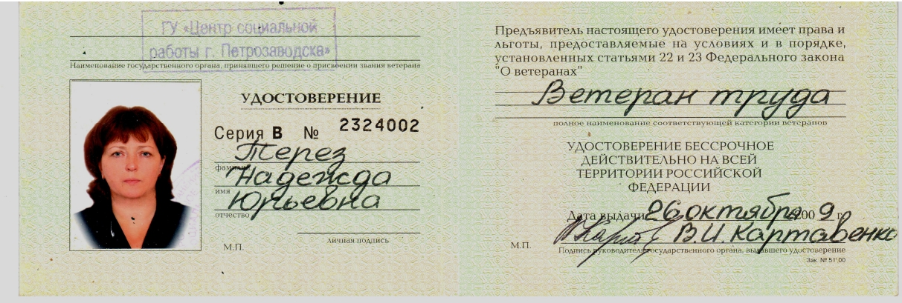
Я благодарна за то, что мой труд не остался без внимания

Slide 26
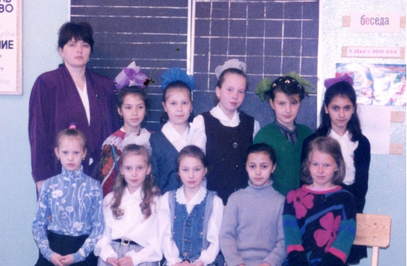
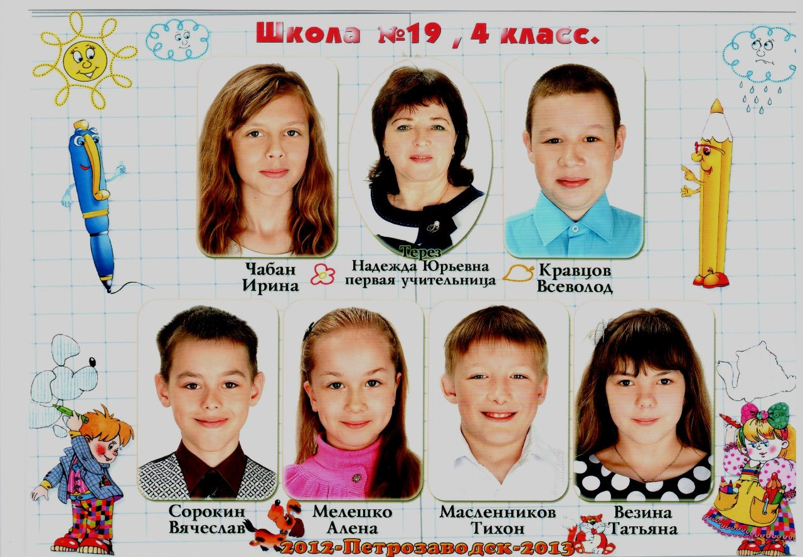
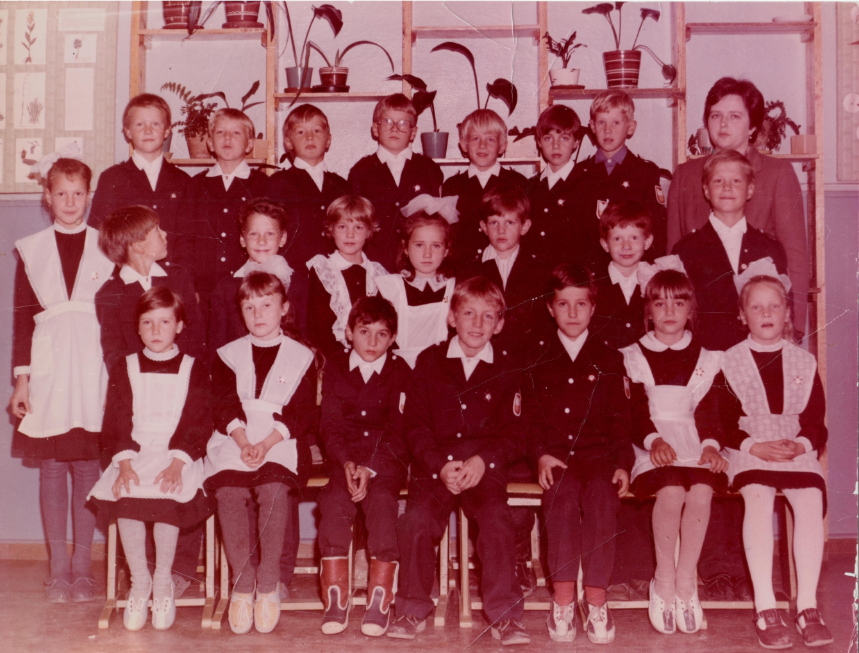
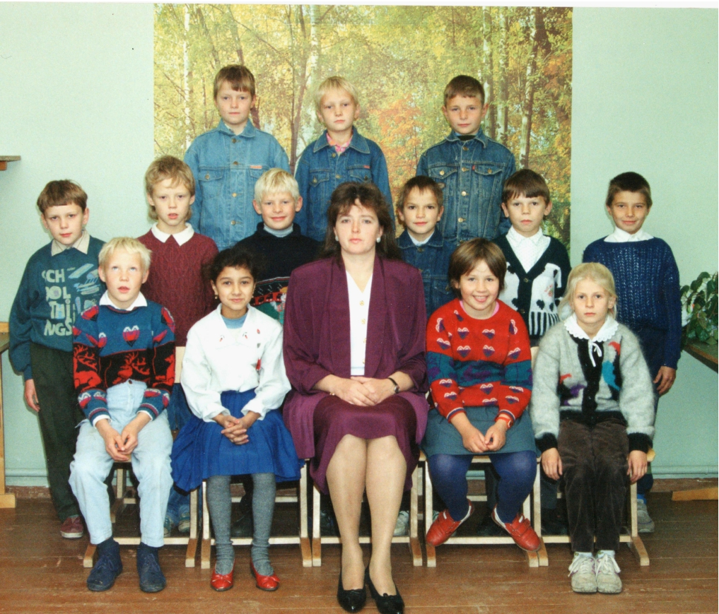
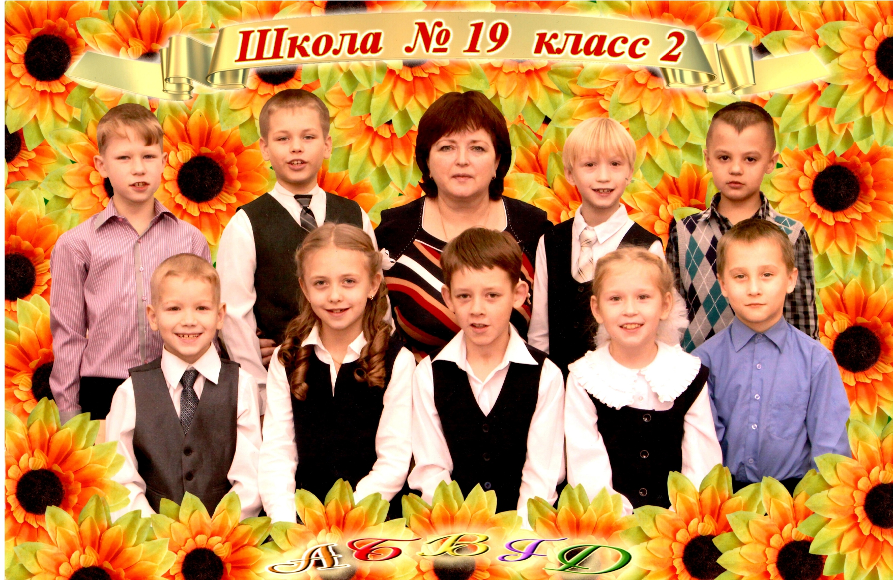

Slide 27
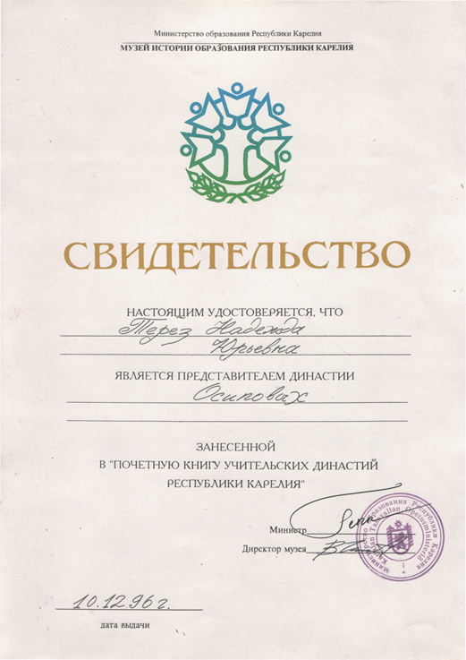
В 1996 году династия Осиповых занесена в «Почётную книгу учительских династий Республики Карелия».

Slide 28
Я не могу жить и работать по-другому.
«Начиная с дореволюционного времени и до наших дней, представители нашей династии жили судьбой нашей Родины. В руках учителей «золотой фонд» государства - дети. Вместе с народом, держа за руки своих учеников, мы воевали, восстанавливали, претворяли в жизнь реформы государства, участвовали в воспитании молодого поколения. И сейчас мы живём судьбой России. По- другому мы не можем.
«Судьба моей страны, история моей семьи – это моя судьба.»
( Терез Н.Ю.)

